Slide 1
Муниципальное автономное общеобразовательное учреждение Средняя школа № 5 «с углубленным изучением химии и биологии»
ПРОЕКТ НА ТЕМУ:
«АВТОРСКОЕ ПРАВО В ИНТЕРНЕТЕ »
Выполнил:
Ученик 11«Т» класса
МАОУ СОШ №5
Радионов Вячеслав.
Руководитель проекта:
Лучина Вера
Владимировна .
Старая Русса
2019

Slide 2
План презентации:
Введение
Определение
Запомнить
Правовые нормы
Права автора

Slide 3
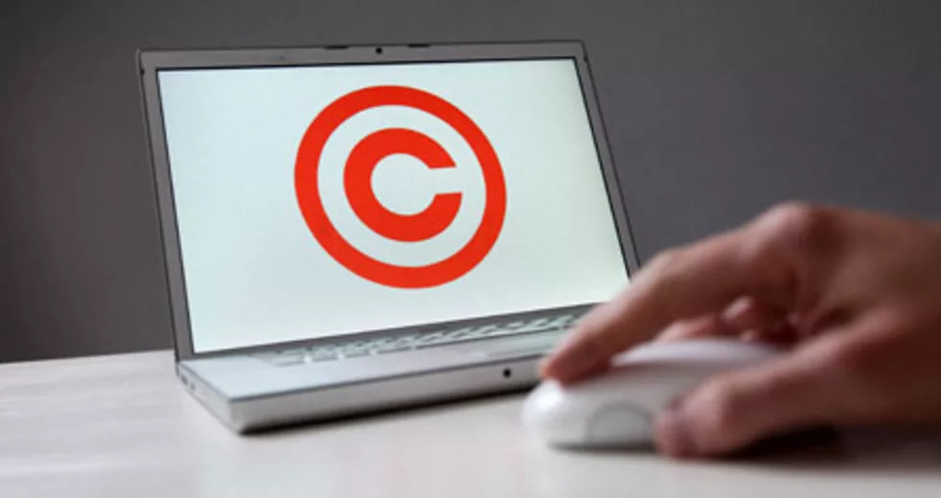
Введение
В последнее время всё более популярным становится размещение материалов разного рода в интернете. Личные фотографии, статьи, видео и аудио, стихи, научные работы — всё это находится под угрозой хищения. Обнаруживая, например, свою фотографию на чужом сайте, многие пишут гневные отзывы, но результата это не даёт. На самом деле можно защитить абсолютно любую собственность.

Slide 4
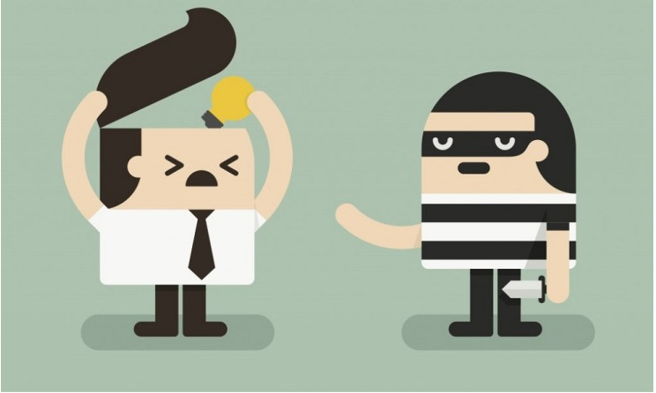
АВТОРСКИЕ ПРАВА ЭТО
В объективном смысле — институт гражданского права, регулирующий правоотношения, связанные с созданием и использованием (изданием, исполнением, показом и т. д.) произведений науки, литературы или искусства, то есть объективных результатов творческой деятельности людей в этих областях. Программа для ЭВМ и базы данных также охраняются авторским правом. Они приравнены к литературным произведениям и сборникам, соответственно. Название «авторское право» является условным, так как закон регулирует и охраняет права «правообладателя», а не автора.

Slide 5
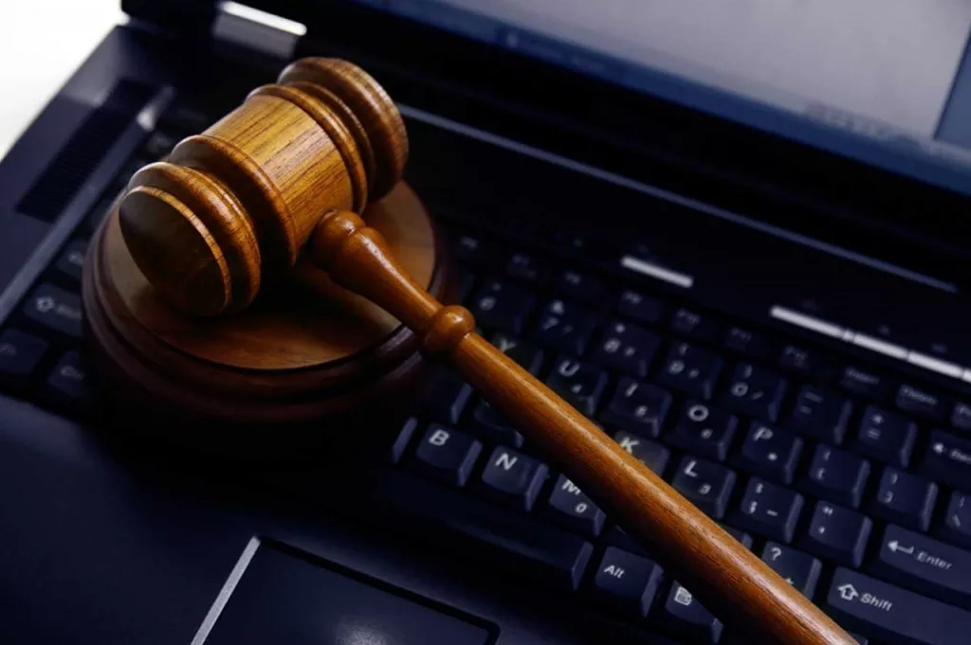
Что такое авторское право в интернете:
общение в соцсетях;
служебная электронная переписка;
отслеживание новостей;
поиск информации и товаров;
удалённая работа;
видео и аудио;
другие цели.

Slide 6
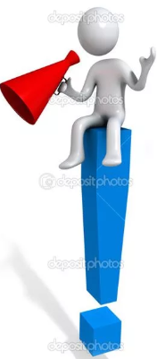
Что нужно запомнить?
Картинки, гифки, видео и тексты в интернете охраняются авторским правом. Чтобы их использовать, нужно договориться с автором или соблюсти условия лицензии.
Будьте особенно внимательны, если хотите использовать чужой контент для своей рекламы.
Если кто-то крадёт созданный вами контент, соберите доказательства, заверьте их у нотариуса. Потребуйте удалить незаконно использованные материалы. Если нарушитель не соглашается, идите в суд.

Slide 7
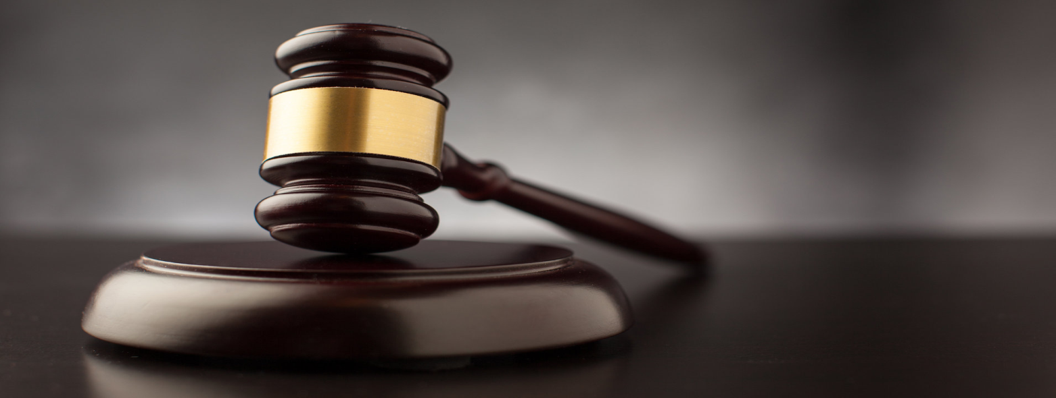
Чем грозит нарушение авторских прав?
Если автор узнает, что вы использовали его работу, то как минимум потребует удалить её с ваших ресурсов, а может и подать в суд. Обычно судятся, если контент использовали в коммерческих целях. Чаще всего — с крупными компаниями.
Конечно, обычно авторы не сидят в интернете целыми днями в поисках своих украденных работ, но попасться всё равно можно. В итоге платить компенсацию по решению суда выйдет дороже, чем честно купить картинку.

Slide 8
Правовые нормы, защищающие авторские права
Автором произведения считается его создатель, а права вступают в силу с момента его появления. Интеллектуальная собственность признаётся российским законодательством как личное имущество. За кражу любого имущества предусмотрена ответственность. Авторское право в России защищено законодательством .
Гражданским кодексом РФ;
Конституцией РФ;
Федеральным законом №5351–1 «Об авторском праве и смежных правах»;
Федеральным законом №35 «О внесении изменений в Гражданский кодекс и иные законодательные акты по вопросам регулирования интеллектуальной собственности»;

Slide 9
Международные акты защищающие авторские права:
Всемирной конвенцией об авторском праве;
Бернской конвенцией по охране литературных и художественных произведений;
Договором ВОИС по авторскому праву;
Соглашением ТРИПС (международное авторское право);
Конвенцией об охране интересов производителей фонограмм от незаконного воспроизводства их фонограмм;
Директивой ЕС от 22.05.2001г. №2001/29/ЕС. «О гармонизации некоторых аспектов авторского права и смежных прав в информационном обществе».

Slide 10
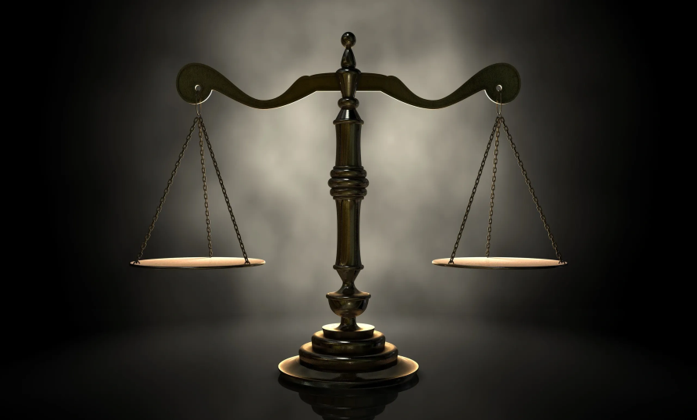
Какие права имеет автор:
право признаваться автором произведения (право авторства);
право использовать или разрешать использовать произведение под подлинным именем автора псевдонимом либо без обозначения имени то есть анонимно (право на имя);
право обнародовать или разрешать обнародовать произведение в любой форме (право на обнародование), включая право на отзыв;
право на защиту произведения, включая его название, от всякого искажения или иного посягательства, способного нанести ущерб чести и достоинству автора (право на защиту репутации автора);
отказаться от ранее принятого решения об обнародовании произведения
И в других случаях

Slide 11
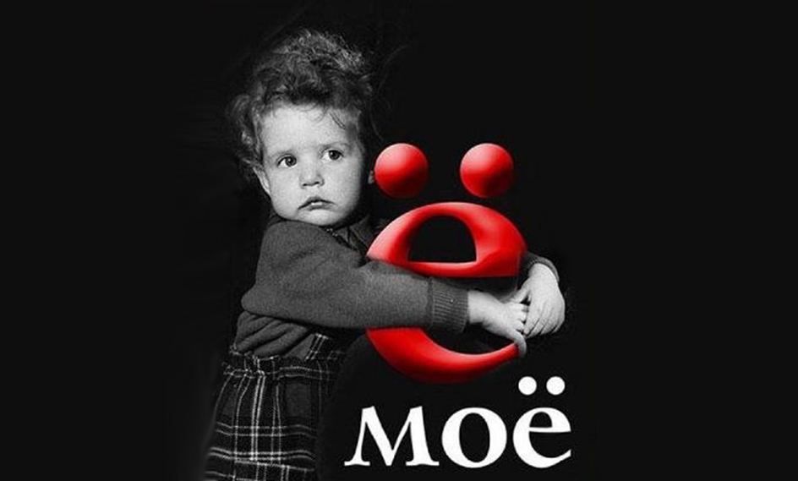
Случаи когда разрешаеться использовать вашу собстенность без согласия :
Использование произведения допускается без согласия автора и без выплаты авторского вознаграждения, но с обязательным указанием имени автора, произведение которого используется, и источника заимствования:
цитирование в оригинале и в переводе в научных, исследовательских, полемических, критических и информационных целях из правомерно обнародованных произведений в объеме, оправданном целью цитирования, включая воспроизведение отрывков из газетных и журнальных статей в форме обзоров печати;
использование правомерно обнародованных произведений и отрывков из них в качестве иллюстраций в изданиях, в радио- и телепередачах, звуко- и видеозаписях учебного характера в объеме, оправданном поставленной целью;
воспроизведение в газетах, передача в эфир или сообщение по кабелю для всеобщего сведения правомерно опубликованных в газетах или журналах статей по текущим экономическим, политическим, социальным и религиозным вопросам или переданных в эфир произведений такого же характера в случаях, когда такие воспроизведение, передача в эфир или сообщение по кабелю не были специально запрещены автором;

Slide 12
воспроизведение в газетах передача в эфир или сообщение по кабелю для всеобщего сведения публично произнесенных политических речей обращений, докладов и других аналогичных произведений в объеме, оправданном информационной целью. При этом за автором сохраняется право на опубликование таких произведений в сборниках;
воспроизведение или сообщение для всеобщего сведения в обзорах текущих событий средствами фотографии, путем передачи в эфир или сообщения для всеобщего сведения по кабелю произведений, которые становятся увиденными или услышанными в ходе таких событий, в объеме, оправданном информационной целью. При этом за автором сохраняется право на опубликование таких произведений в сборниках;
воспроизведение правомерно обнародованных произведений без извлечения прибыли рельефно-точечным шрифтом или другими специальными способами для слепых, кроме произведений, специально созданных для таких способов воспроизведения.

Slide 13
Ссылки на литературу:
https://ru.wikipedia.org
https://zakon.temaretik.com/1212155728254470294/avtorskie-prava-v-internete/

